Slide 1


ИНФОРМАЦИЯ О СПИКЕРЕ
1

Slide 2



ЖИЗНЬ В РИТМЕ УСПЕХА: КАК УСПЕВАТЬ МНОГОЕ

Slide 3
ЧТО НУЖНО УСПЕВАТЬ ДЕЛАТЬ?
3

Slide 4


ПРОВЕДЕМ ЭКСПЕРИМЕНТ
МОЯ ПРОДУКТИВНОСТЬ
зафиксируйте все дела вашего дня и время потраченное на каждое дело;
посчитайте сколько времени вы тратите на мелкие дела (просмотр ленты, видео, кофе, разговоры….)
НУ КАК? УДИВИЛИСЬ?
4

Slide 5


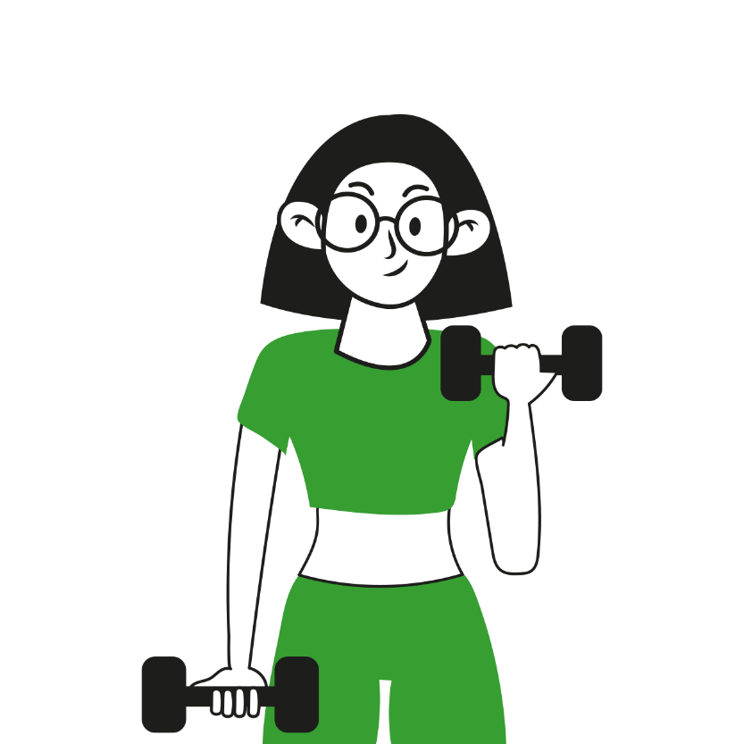
ТАЙМ-МЕНЕДЖМЕНТ
=
САМООРГАНИЗАЦИЯ
=
ДИСЦИПЛИНА
ТАЙМ МЕНЕДЖМЕНТ
5

Slide 6

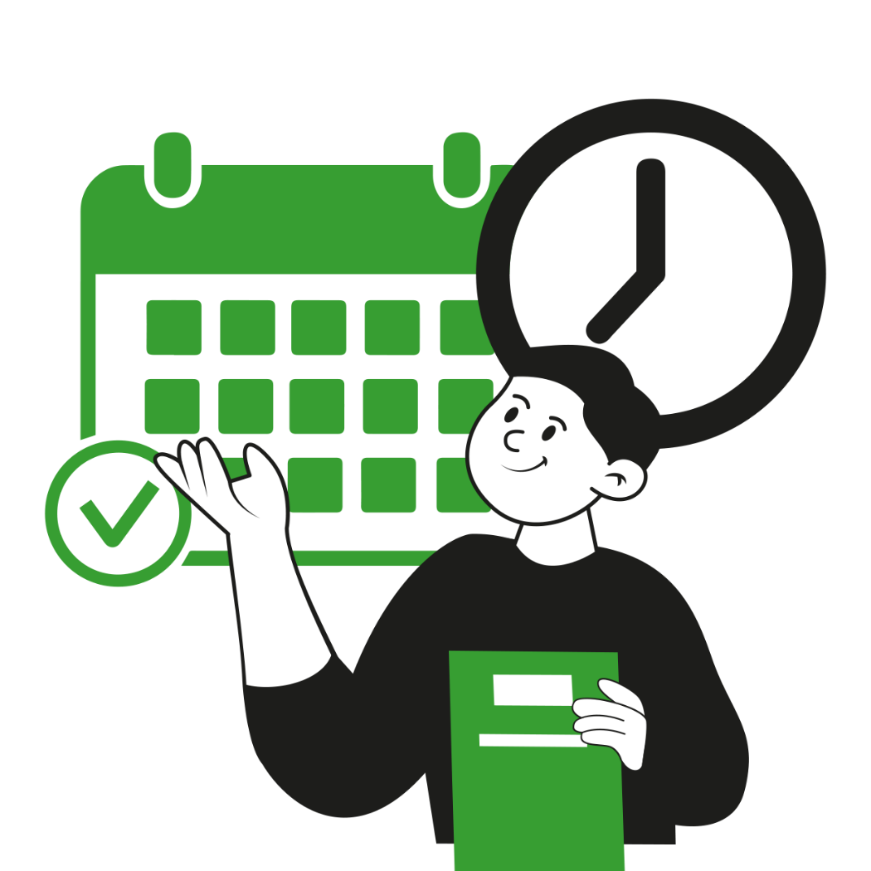


МНОГОЕ ПРИДУМАЛИ:
ПРИЕМЫ И ТЕХНИКИ ЭФФЕКТИВНОСТИ
ПРОБУЕМ?
6

Slide 7
(1) ПЛАНИРОВАНИЕ
7

Slide 8



ЧТО ДЕЛАЕМ?
МЕТОД
«1-3-5»
(принцип 9 дел)
ПЛАНИРУЕМ ЗАДАЧИ НА ДЕНЬ
НЕ БОЛЕЕ 9 ЗАДАЧ
ВЫБИРАЕМ:
1 – ГЛАВНУЮ
3 – ВТОРОСТИПЕННЫХ
5 – ЛЕГКИХ
8

Slide 9
ЧТО ДЕЛАЕМ?
ТЕХНИКА ВРЕМЕННЫХ БЛОКОВ
ОПРЕДЕЛЕНИЕ ВРЕМЕННЫХ ИНТЕРВАЛОВ ПОД КОНКРЕТНЫЕ ЗАДАЧИ И ВИДЫ ДЕЯТЕЛЬНОСТИ
09.00-13.00 занятия
13.00-15.00 работа над статьей
19.00-20.00 тренировка
ГРУППИРОВКА ДЕЛ В БЛОКИ
ЗАНЯТИЯ
09.00 -13.00
НАУКА
14.00-15.00
ЗВОНКИ
15.00-15.30
!
- наводит порядок в делах и голове
- помогает сосредоточится и меньше переключаться
- учит планировать не только работу, но и отдых
- позволяет объективно оценить нагрузку
9

Slide 10




ВАЖНОЕ И СРОЧНОЕ
ВАЖНОЕ И НЕСРОЧНОЕ
Сделай
прямо сейчас
Выбери время
для выполнения
ПРИОРИТЕТ ВЫПОЛНЕНИЯ ЗАДАЧ ОЧЕВИДЕН
НЕВАЖНОЕ И СРОЧНОЕ
НЕВАЖНОЕ И НЕСРОЧНОЕ
Поручи
Кто сделает это
вместо тебя?
Откажись
выброси из головы
МАТРИЦА ЭЙЗЕНХАУЭРА

Slide 11


ЧТО ДЕЛАЕМ?
ОДНО ИЗ 4 ДЕЙСТВИЙ
Do (сделать)
Delegate (делегировать)
Delete (удалить)
Delay (отложить)
НЕ подходит для долгосрочных планов
СИСТЕМА
4D

Slide 12
ЧТО ДЕЛАЕМ?
САМОЕ СЛОЖНОЕ ДЕЛО
ДЕЛАЕМ С УТРА
СЪЕСТЬ ЛЯГУШКУ

Slide 13

(2) КОНЦЕНТРАЦИЯ
НА ЗАДАЧЕ
13

Slide 14
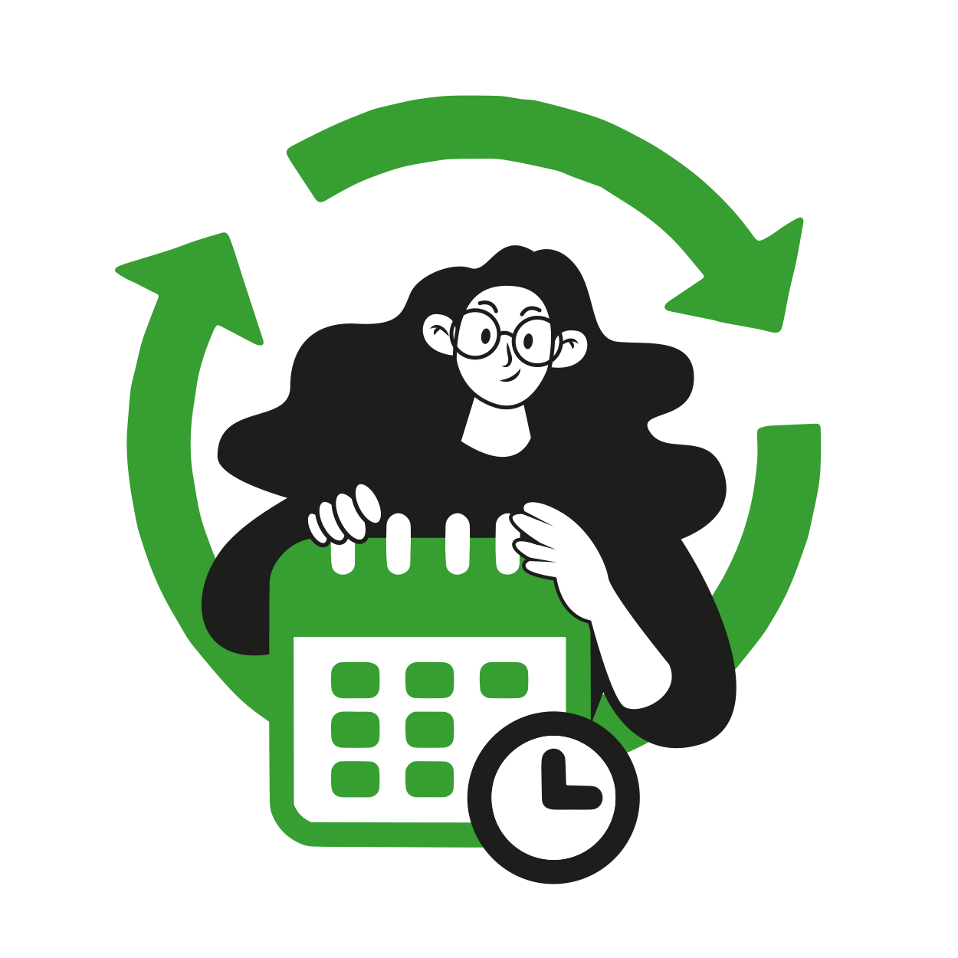
POMODORO
(25 / 5) * 4 + 20
минут работаем
минут отдыхаем
раза повторяем
минут отдыхаем

Slide 15
(3) МОТИВАЦИЯ
15

Slide 16


ПЛАНИРОВАНИЕ ВЕЧЕРОМ

Slide 17

ТРИ ПОБЕДЫ В ДЕНЬ
Зафиксируйте три дела, которые вы сделали хорошо в течение дня. Похвалите себя за эти победы!

Slide 18

Кофе с друзьями после выполнения задачи
Музыка
Спорт
Путешествия …
НАЙДИТЕ СВОИ МОТИВАТОРЫ

Slide 19
ИМЕЕТ МЕСТО БЫТЬ
19

Slide 20

«Медведи»
Им комфортно просыпаться с 7 до 11 утра, пик продуктивности приходится на период с 11 до 18 часов, а отход ко сну должен быть не позднее 23 часов.
«Львы»
Могут просыпаться без будильника с 5:30 до 10 утра, наиболее продуктивны с 10 до 17, уйти на боковую им лучше до 22:30.
«Волки»
Очень тяжело встают по утрам, их время с 7:30 до 12 часов, эффективно работают до 20 часов и легко уходят спать в 00:00.
«Дельфины»
Люди с беспокойным режимом сна, поэтому даже если они встают с 6 до 10,
могут легко заснуть обратно. Чтобы уснуть к полуночи, им нужно
убрать любые экраны за два часа до сна.
Пик их активности - с 10 до 18 часов.
ВАЖНОЕ И СРОЧНОЕ
Сделай
прямо сейчас
Выбери время
для выполнения
НЕВАЖНОЕ И СРОЧНОЕ
Поручи
Кто сделает это
вместо тебя?
Откажись
выброси из головы
ТАЙМ-МЕНЕДЖМЕНТ
ПО ХРОНОТИПУ
Майкл Бреус,
к.мед.н., клинический психолог

Slide 21



ЧТО ПОЧИТАТЬ?
21

Slide 22



СПАСИБО, ЧТО ПРИШЛИ!
ВЫ БЫЛИ ЗАМЕЧАТЕЛЬНЫ!
22

